Slide 1




CHÀO MỪNG CÁC THẦY CÔ GIÁO
Đến dự giờ tiết Toán
Giáo viên:
Đơn vị: Trường Tiểu học

Slide 2


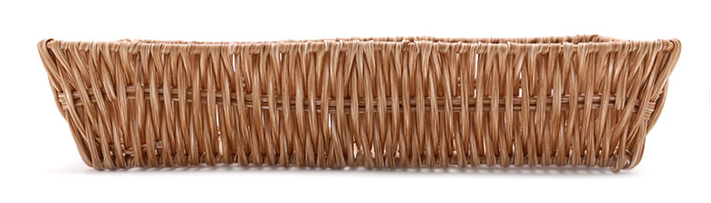
Trò chơi “Hái táo”
8 - 4 =
4
1
5
2
7 - 2 =
6 - 3 =
3
5
4
10 - 9 =
1
3
4
6 - 2 =
6
6 - 6 =
0

Slide 3

PHÉP TRỪ TRONG PHẠM VI 10 (TT)
2 TIẾT

Slide 4
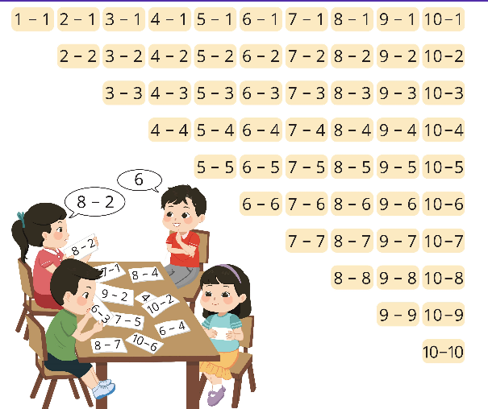

Slide 5
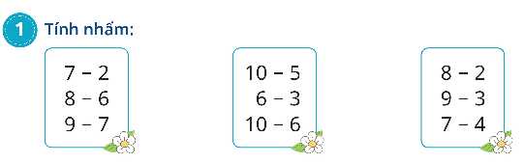
= 5
= 5
= 4
= 1
= 3
= 6
= 2
= 4
= 3

Slide 6
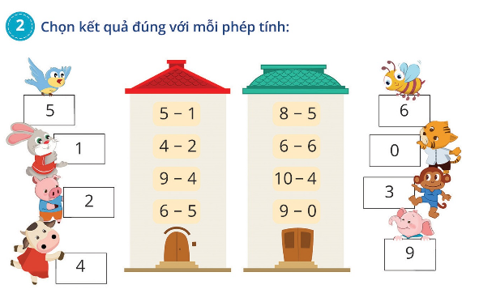

Slide 7
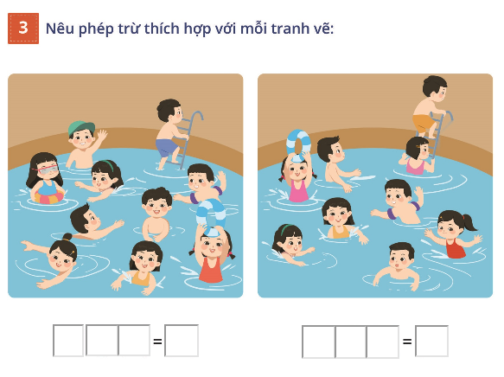
10 - 1 9
9 - 1 8

Slide 8


